Slide 1
Samsung Innovation Campus

Slide 2

Data Wizard Gang
AgroInsight

Slide 3
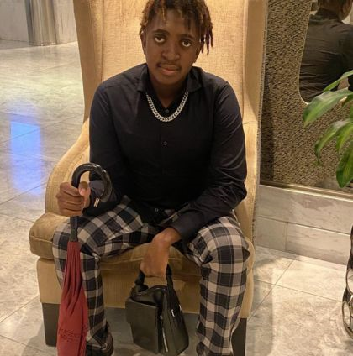
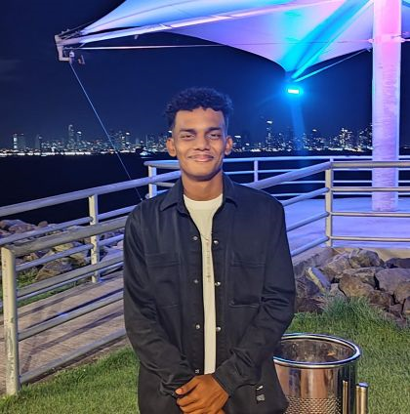
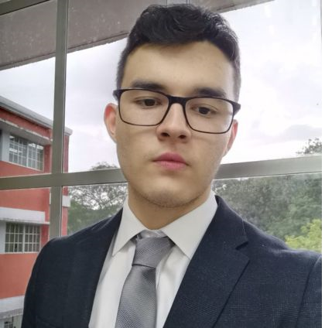
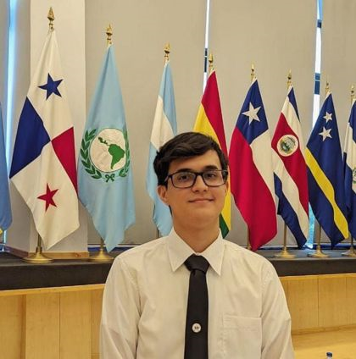
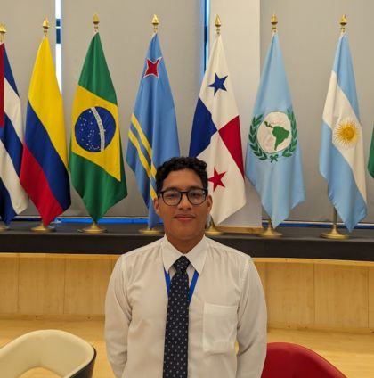
Team – Data Wizard Gang
Justin Williams
Project Manager
José L. Camarena
UI Designer
Alejandro Cardona
Senior Developer
Carlos Rodríguez Ch.
Software Developer
Oscar Pérez
Web Designer
AgroInsight
Notes:
Note:

Slide 4

Planteamiento
El sector agrícola en Panamá representa el 3% del PBI, este se ha caracterizado por tener:
Baja productividad
Reducido acceso a mercados
Poca tecnificación
Alto nivel de fragmentación de la tierra
Problema global de hambre e inseguridad alimentaria:
Se prevé que más de 600 millones de personas en todo el mundo se enfrentarán al hambre en 2030, lo que pone de relieve el inmenso desafío de alcanzar el objetivo de hambre cero.
Fuente: Naciones Unida - Objetivos de Desarrollo Sostenibles
AgroInsight
Notes:
Note:

Slide 5
Objetivos
Objetivo General:
Crear una herramienta con el uso de tecnologías emergentes como la Inteligencia Artificial que facilite información precisa y detallada a los agricultores para ayudarlos en en su labor diaria.
Objetivos Específicos:
Implementar un ChatBot que permita resolver consultas a los agricultores sobre técnicas para controlar y eliminar plagas.
Implementar sistemas de reconocimiento de imagen para detectar plagas y enfermedades en cultivos de manera temprana.
AgroInsight
Notes:
Note:

Slide 6





Herramientas
Herramientas utilizadas en el proyecto:
Python
Tensorflow
Tflearn
NLTK
Spacy
Docker
Visual Studio Code
Jupyter
JSON file
Android Studio Code
Java
Medibang Paint Pro
AgroInsight
Notes:
Note:

Slide 7
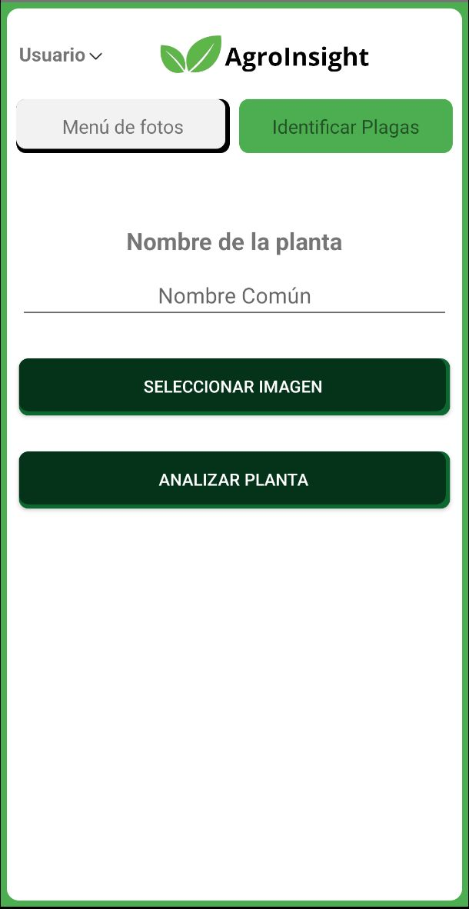
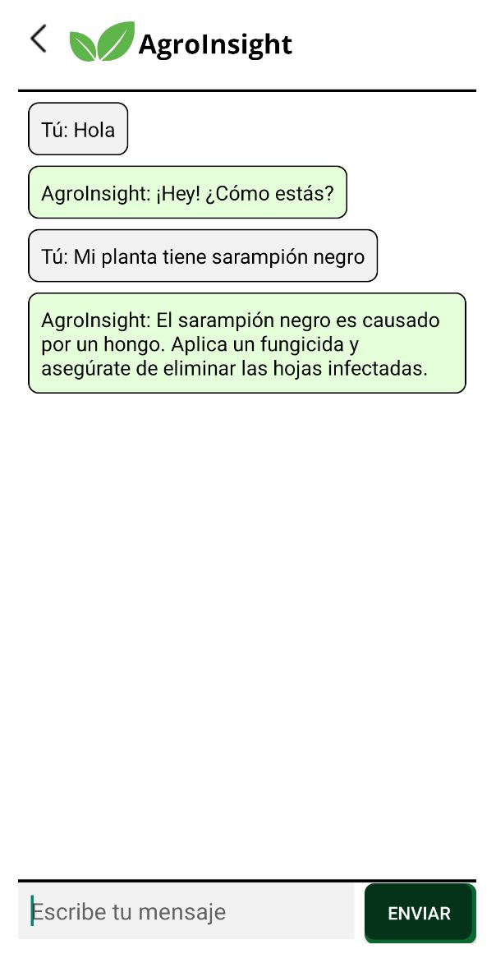
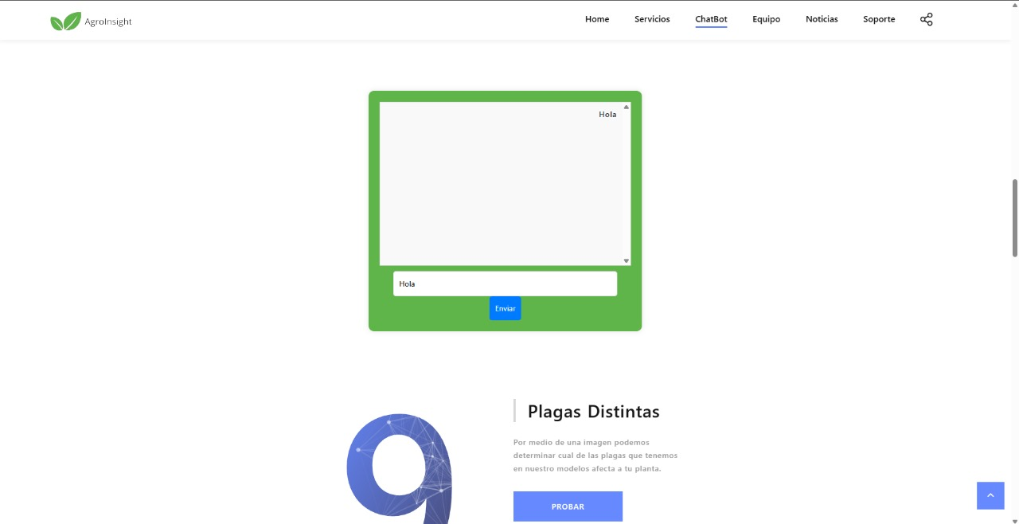
Demostración
Fuente: Elaboración Propia
Fuente: Elaboración Propia
Fuente: Elaboración Propia
AgroInsight
Notes:
Note:

Slide 8



Competencia
AgroInsight
Notes:
Note:

